Slide 1
Statistik Psikologi 1
SESI 6
UKURAN LETAK DATA

Slide 2
Ukuran nilai letak
Ukuran letak adalah yang menunjukkan letak sebagian data relatif terhadap keseluruhan data yang telah diurutkan dari yang kecil sampai yang terbesar.
Tujuannya
Mengetahui nilai data yang mendasarkan pada letak dalam urutan distribusi data

Slide 3
Ukuran Letak
Kuartil
Desil
Persentil

Slide 4
Kuartil
Kuartil membagi data menjadi empat bagian yang sama besar, dengan setiap bagian mewakili 25% dari populasi atau sampel data. Manfaat kuartil dalam penelitian psikologi meliputi:
Identifikasi distribusi data: Membantu memahami bagaimana data tersebar dan apakah distribusinya simetris atau miring.
Mengukur variabilitas: Kuartil digunakan dalam menghitung interquartile range (IQR), yang menunjukkan rentang data antara kuartil pertama (Q1) dan kuartil ketiga (Q3), membantu mengidentifikasi data yang beragam atau memiliki penyebaran yang luas.
Outlier detection: IQR sering digunakan untuk mendeteksi outlier dalam data, karena data yang jauh di luar Q1 dan Q3 dianggap sebagai outlier.

Slide 5
Kuartil (K)
Pengertian
Jika sekumpulan data terurut dibagi menjadi 4 bagian yang sama banyak, maka bilangan pembaginya dinamakan kuartil.
Ada tiga buah kuartil, yaitu
kuartil kesatu, kuartil kedua, dan kuartil ketiga, yang masing-masing disingkat dengan K₁,K₂,dan K₃.

Slide 6
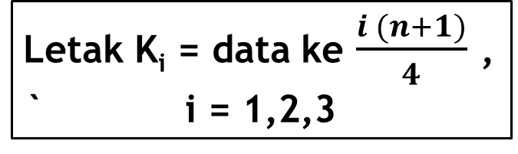
Kuartil (K)
1. Kuartil data tidak berkelompok
Langkah-langkahnya adalah sebagai berikut :
(i) Susun datanya mulai dari nilai terkecil sampai nilai terbesar.
(ii) Tentukan nilai letak kuartil.
(iii) Tentukan nilai kuartil
Rumus

Slide 7
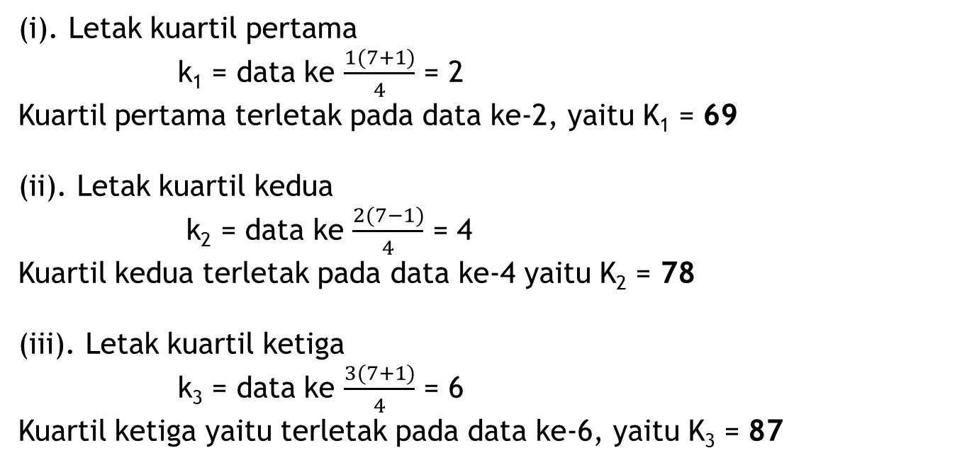
Contoh 1
Tentukan kuartil pertama, kedua,dan ketiga dari data: 87,74,69,78,67,90,83.
Data setelah diurut adalah
67,69,74,78,83,87,90

Slide 8
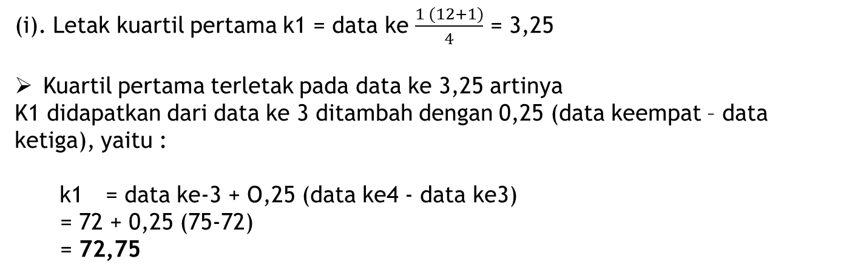
Contoh 2
Misalkan nilai matematika dari 12 siswa adalah sebagai berikut :
87,69,82,70,90,77,78,80,85,75,83,72
Tentukan kuartil pertama dan ketiga dari data tersebut.
Data setelah diurutkan adalah 69,70,72,75,77,78,80,82,83,85,87,90

Slide 9
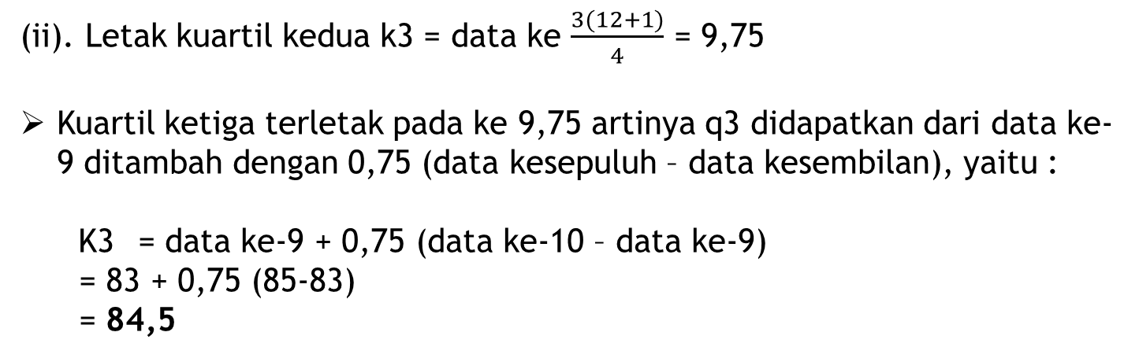

Slide 10
2. Kuartil Data Berkelompok
i.n/4 – (Σf_{i})₀
Q_{i} = L₀ + c
f_{q}
i = 1, 2 dan 3
Dimana
L₀ = Tepi bawah dari kelas yang memuat nilai quartil ke-i
n = banyaknya observasi / jumlah frekuensi / jumlah data
(Σf_{i})₀ = frekuensi kumulatif pada kelas sebelum kelas quartil ke-i
f_{q} = frekuensi dari kelas yang memuat nilai quartil ke-i
c = interval kelas

Slide 11
Q₁ = ?
Contoh 3 :
Kelas | f | f_{l}
72,2-72,4 | 2 | 2%
72,5-72,7 | 5 | 7%
72,8-73,0 | 10 | 17%
73,1-73,3 | 13 | 30%
73,4-73,6 | 27 | 57%
73,7-73,9 | 23 | 80%
74,0-74,2 | 16 | 96%
74,3-74,5 | 4 | 100%
Jumlah | 100
<f
Langkah 1. Menentukan kelas yang memuat nilai quartil 1
Diketahui data observasi Q₁ terletak 25% atau lebih kecil, sehingga menggunakan kelas 4
Langkah 2. Menghitung Q₁ dengan rumus
in/4 – (Σf_{i})₀
Q_{i} = L₀ + c
f_{q}
(100/4) – 17
Q₁ = 73,05 + 0,30
13
Q₁ = 73,23

Slide 12
Desil
Desil membagi data menjadi sepuluh bagian yang sama besar, dengan setiap desil mewakili 10% dari total data. Manfaat desil dalam penelitian psikologi termasuk:Pengelompokkan data lebih detail: Dengan 10 bagian, desil memberikan gambaran yang lebih spesifik tentang distribusi data dibandingkan kuartil, terutama saat analisis lebih detail diperlukan.Menilai karakteristik populasi: Peneliti dapat mengevaluasi bagaimana kelompok dalam bagian tertentu dari data (misalnya, bagian desil rendah atau tinggi) memiliki karakteristik atau pola tertentu.Penentuan cut-off: Dalam konteks asesmen psikologi, desil dapat digunakan untuk mengidentifikasi batas-batas tertentu dalam data, seperti kinerja tes atau tingkat kemampuan.

Slide 13
Desil (d)
Pengertian
Jika sekumpulan data terurut dibagi menjadi 10 bagian yang sama banyak, maka bilangan pembaginya dinamakan desil.
Ada sembilan buah desil, yaitu
desil kesatu,desil kedua,desil ketiga,....,dan desil kesimbalan, yang masing-masing dilambangkan dengan D₁,D₂,D₃,.....,D₉.

Slide 14
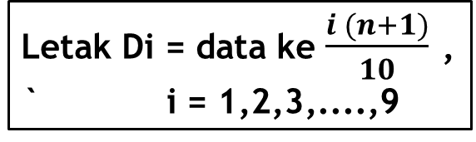
1. Desil data tidak berkelompok
Langkah-langkahnya adalah sebagai berikut :
(i) Susun datanya mulai dari nilai terkecil sampai nilai terbesar.
(ii) Tentukan nilai letak desil.
(iii) Tentukan nilai desil
Rumus

Slide 15
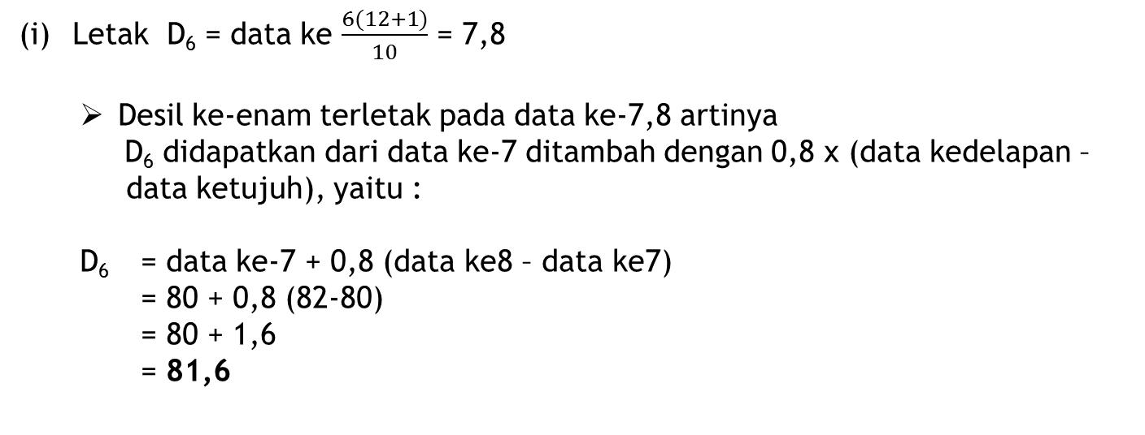
Contoh 4
Tentukan Desil keenam dari data berikut ;
87,69,82,70,90,77,78,80,85,75,83,72
Data setelah diurut adalah 69,70,72,75,77,78,80,82,83,85,87,90

Slide 16
Desil Data Berkelompok
Rumus D
i.n/10 – (Σf_{i})₀
D_{i} = L₀ + c
f_{d}
i = 1, 2 ..., 9
Dimana
L₀ = Tepi bawah dari kelas yang memuat nilai desil ke-i
n = banyaknya observasi / jumlah frekuensi / jumlah data
(Σf_{i})₀ = frekuensi kumulatif pada kelas sebelum kelas desil ke-i
f_{q} = frekuensi dari kelas yang memuat nilai desil ke-i
c = interval kelas
i = 1, 2 ..., 9

Slide 17
Contoh 5 :
D₆ = ?
Kelas | f | f_{l}
72,2-72,4 | 2 | 2%
72,5-72,7 | 5 | 7%
72,8-73,0 | 10 | 17%
73,1-73,3 | 13 | 30%
73,4-73,6 | 27 | 57%
73,7-73,9 | 23 | 80%
74,0-74,2 | 16 | 96%
74,3-74,5 | 4 | 100%
Jumlah | 100
Langkah 1. Menentukan kelas yang memuat nilai Desil 6
<f
Diketahui data observasi D₆ terletak 60% atau lebih kecil, sehingga menggunakan kelas 6
Langkah 2. Menghitung D₆ dengan rumus
in/10 – (Σf_{i})₀
D_{i} = L₀ + c
f_{d}
(600/10) – 57
D₆ = 73,65 + 0,30
23
D₆ = 73,69
Artinya 60% dari observasi mempunyai nilai sama atau lebih kecil dari 73,69

Slide 18
Persentil
Persentil membagi data menjadi 100 bagian yang sama, dengan setiap persentil menunjukkan posisi relatif data individu dalam konteks keseluruhan distribusi. Manfaat persentil dalam penelitian psikologi adalah:
Posisi relatif individu: Persentil sering digunakan untuk menilai di mana posisi individu berada dalam suatu populasi, seperti dalam tes kecerdasan atau skor kepribadian, sehingga mudah untuk melihat apakah seseorang berada di atas, rata-rata, atau di bawah kelompoknya.
Analisis distribusi data: Dengan membagi data menjadi bagian yang lebih halus (100 bagian), peneliti dapat menganalisis distribusi data dengan lebih rinci, misalnya untuk melihat persentase subjek yang mendapatkan skor tertentu pada tes psikologi.
Norm-referenced testing: Dalam tes yang berbasis norma, persentil sangat berguna untuk membandingkan hasil individu dengan standar kelompok besar.

Slide 19
Persentil (p)
Pengertian
Jika sekumpulan data terurut dibagi menjadi 100 bagian yang sama banyak, maka bilangan pembaginya dinamakan persentil.
Ada Sembilan puluh Sembilan buah persentil, yaitu
persentil l kesatu, persentil kedua, persentil ketiga,....,dan persentil kesimbalan puluh sembilan, yang masing-masing dilambangkan dengan P₁,P₂,P₃,.....,P₉₉.

Slide 20
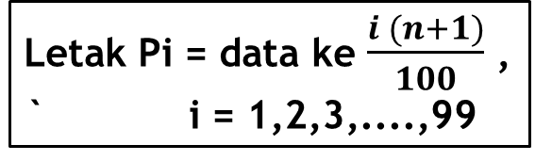
Persentil (P)
1. Persentil data tidak berkelompok
Langkah-langkahnya adalah sebagai berikut :
(i) Susun datanya mulai dari nilai terkecil sampai nilai terbesar.
(ii) Tentukan nilai letak persentil.
(iii) Tentukan nilai persentil
Rumus

Slide 21
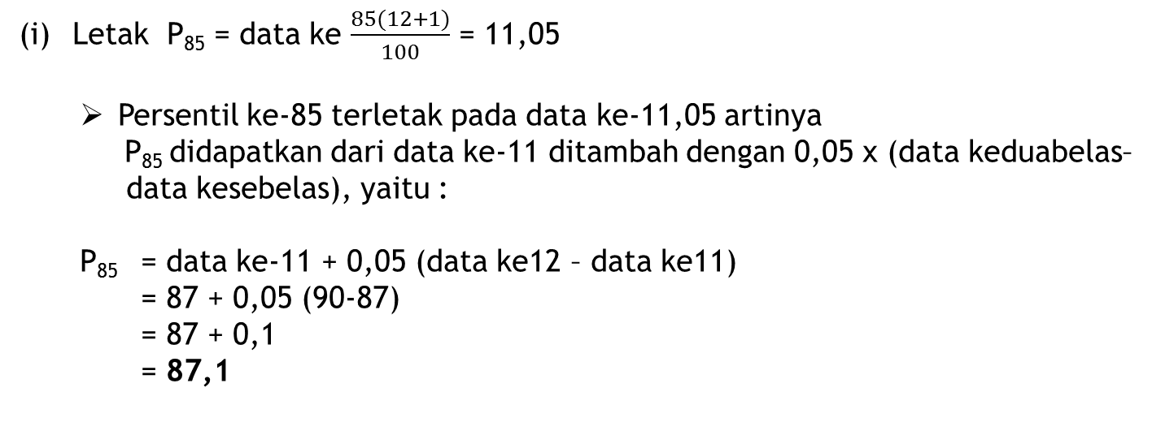
Contoh 6
Tentukan Persentil ke delapan puluh lima dari data berikut ;
87,69,82,70,90,77,78,80,85,75,83,72
Data setelah diurut adalah 69,70,72,75,77,78,80,82,83,85,87,90

Slide 22
Persentil Data Berkelompok
Rumus P
i.n/100 – (Σf_{i})₀
P_{i} = L₀ + c
f_{p}
i = 1, 2 ..., 99
Dimana
L₀ = Tepi bawah dari kelas yang memuat nilai persentil ke-i
n = banyaknya observasi / jumlah frekuensi / jumlah data
(Σf_{i})₀ = frekuensi kumulatif pada kelas sebelum kelas persentil ke-i
f_{q} = frekuensi dari kelas yang memuat nilai persentil ke-i
c = interval kelas

Slide 23
Contoh 7
P₅₀ = ?
Langkah 1. Menentukan kelas yang memuat nilai Perentil 50
<f
Kelas | f | f_{l}
72,2-72,4 | 2 | 2%
72,5-72,7 | 5 | 7%
72,8-73,0 | 10 | 17%
73,1-73,3 | 13 | 30%
73,4-73,6 | 27 | 57%
73,7-73,9 | 23 | 80%
74,0-74,2 | 16 | 96%
74,3-74,5 | 4 | 100%
Jumlah | 100
Langkah 2. Menghitung P₅₀ dengan rumus
Rumus P
in/100 – (Σf_{i})₀
P_{i} = L₀ + c
f_{p}
(50x100/100) – 57
P₅₀ = 73,35 + 0,30
27
P₅₀ = 73,35 + (0.30 x (- 0.26)
= 73.35 + (-0.078) = 73.27
Artinya 50% dari observasi mempunyai nilai sama atau lebih kecil dari 73,27

